Slide 1
RICHEL GROUP Prezentare
01

Slide 2
RICHEL GROUP
01
PREZENTARE
Grupul RICHEL, de la înființarea sa în 1964, concepe, fabrică și realizează soluții complete pentru sere și clădiri industriale în domeniul agriculturii și al industriei, la nivel mondial.
"Întreprindere de familie de 60 de ani, suntem în primul rând o companie umană. Respectarea angajamentelor, perseverența și deschiderea sunt valorile care ne unesc."

Slide 3
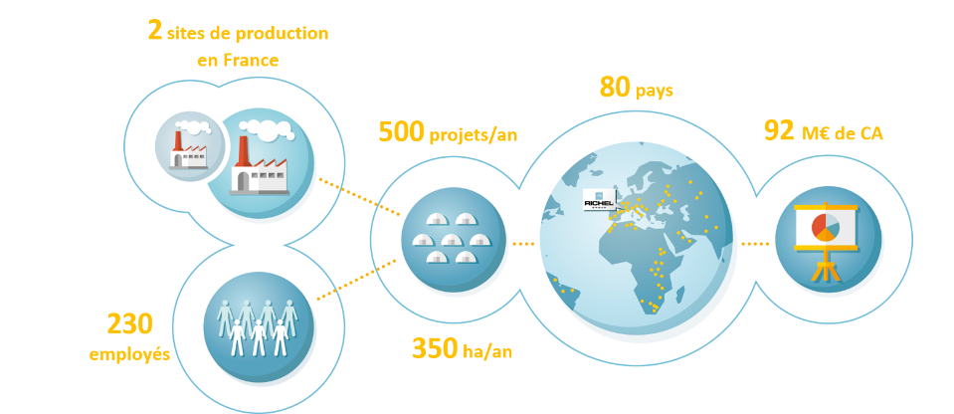
RICHEL GROUP
01
CIFRE
2 situri de productie in Franta
80 tarii
> 500 proiecte sere/an
+150M€
101M€
>300 angajati
> 2000 proiecte TOUTABRI®/ an
2000 projets ToutAbri®/ an

Slide 4
RICHEL GROUP
01
TOUTABRI & toutabloc
Know-how-ul Richel Group în construcții i-a permis să se extindă în alte activități devenite esențiale pentru grup, cum ar fi soluțiile de stocare reprezentate de mărcile TOUTABRI® (adăposturi de depozitare / www.toutabri.fr) și TOUTABLOC® (pereți și compartimente din blocuri de beton / www.toutabloc.fr). Avantajele conceptului:

